Slide 1
Thứ , ngày tháng năm
Tập đọc
Dế Mèn bênh vực kẻ yếu
Tô Hoài
I. Mục tiêu:
Đọc lưu loát toàn bài. Đọc đúng các từ, câu, các tiếng có vần dễ lẫn do
ảnh hưởng của địa phương. Đọc toàn bài với giọng kể chậm rãi, biết
phân biệt lời kể chuyện với lời kể của nhân vật ( Nhà Trò và Dế mèn).
Hiểu các từ: cỏ xước, Nhà Trò, bự, áo thâm, lương ăn, . . .
Hiểu ý nghĩa câu chuyện: Ca ngợi tấm lòng hào hiệp, thương yêu
người khác, sẵn sàng bênh vực kể yêu của Dế Mèn.
Giáo dục HS yêu mến bạn bè, mọi vât xung quanh, không cậy khỏe
mạnh và bắt nạt bạn bè yếu hơn mình.
II. Cách thiết kế: Chia làm 11 slide

Slide 2
Các chủ điểm sẽ học kì I
1. Thương người như thể thương thân
Chủ điểm này:
nói về lòng bác ái

Slide 3
Các chủ điểm sẽ học kì I
2. Măng mọc thẳng
Chủ điểm nói về:
tính trung thực
và lòng tự trọng

Slide 4
Các chủ điểm sẽ học kì I
3. Trên đôi cánh ước mơ
Chủ điểm nói về:
ước mơ của con người

Slide 5
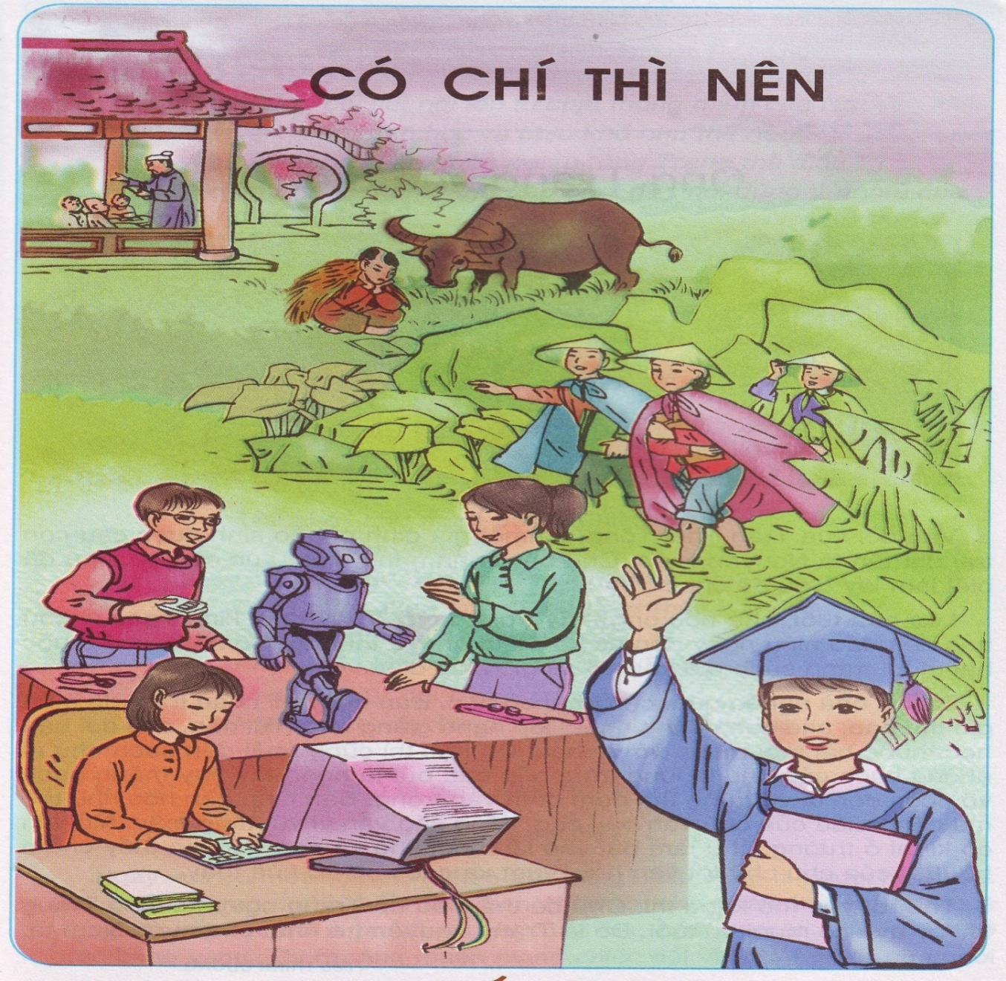
Các chủ điểm sẽ học kì I
4. Có chí thì nên
Chủ điểm nói về:
nghị lực của con người

Slide 6
Các chủ điểm sẽ học kì I
5. Tiếng sáo diều
Chủ điểm nói về:
vui chơi của trẻ em

Slide 7
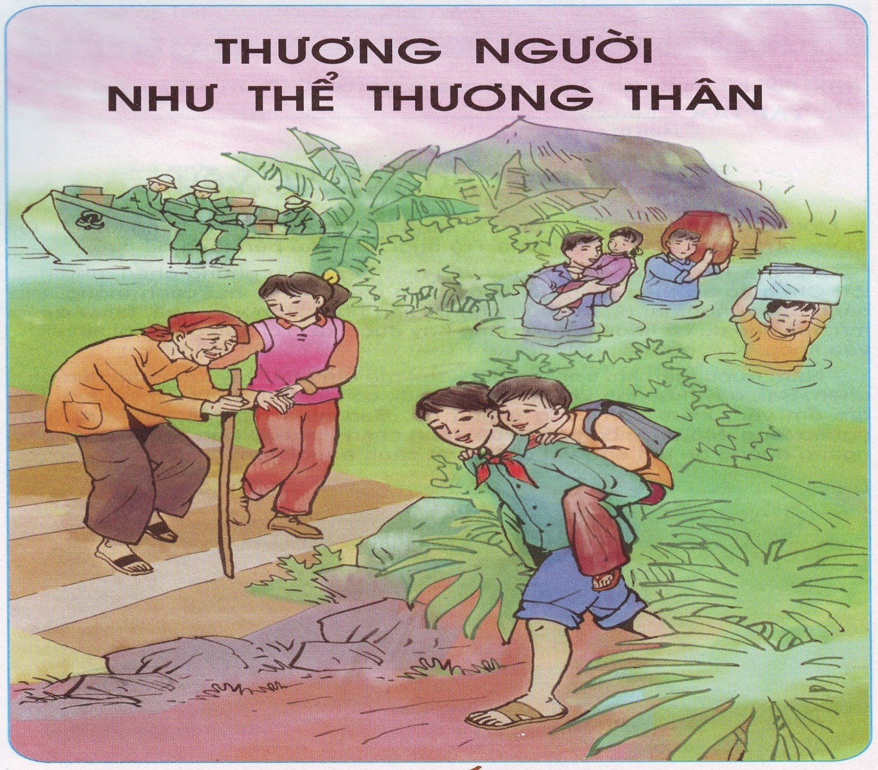
Quan sát tranh chủ điểm và cho biết tranh minh họa
những gì?
Bộ đội giúp
Dân di dời
khi bão lụt
Bạn nhỏ
giúp
Bà cụ sang
đường
Bạn cõng bạn
đến trường

Slide 8
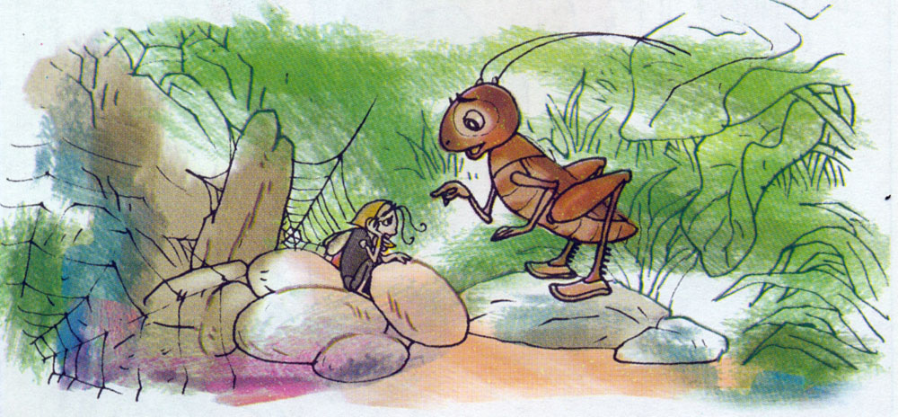
☞ Quan sát tranh và mô tả những gì có trong tranh?
DẾ MÈN
NHÀ
TRÒ

Slide 9
Thứ , ngày tháng năm
Tập đọc
Dế Mèn bênh vực kẻ yếu
Tô Hoài
Luyện đọc: Tìm hiểu
Nhà Trò,
chùn chùn,
thui thủi,
xòe,
 Hoàn cảnh Dế Mèn gặp Nhà Trò
 Hình dáng yếu ớt đến tội nghiệp
của chị Nhà Trò.
 Ca ngợi tấm lòng nghĩa hiệp của
Dế Mèn.
☞ Nội dung: Dế Mèn có tấm lòng
nghĩa hiệp, sẵn sàng bênh vực
kẻ yếu, xóa bỏ những bất công.
ø
Bài văn chia làm 3 đoạn để luyện đọc
Đoạn 1: một hôm. . . bay được xa.
Đoạn 2: tôi đến gần . . . ăên thịt em.
Đoạn 3: Phần còn lại.

Slide 10
Thứ , ngày tháng năm
Tập đọc
Dế Mèn bênh vực kẻ yếu
Tô Hoài
Luyện đọc diễn cảm
Nức nở mãi, chị mới kể:
Năm trước, gặp khi trời làm đói kém, mẹ em phải vay lương ăn của
bọn nhện. Sau đấy, không may mẹ em mất đi, còn lại thui thủi có mình
em. Mà em ốm yếu, kiếm bữa cũng chẳng đủ. Bao năm nghèo túng
vẫn hoàn nghèo túng. Mấy bận bọn nhện đã đánh em. Hôm nay bọn
chúng chăng tơ ngang đường đe bắt em, vặt chân, vặt cánh ăn thịt em
Tôi xòe cả hai càng ra, bảo Nhà Trò:
Em đừng sợ. Hãy trở về cùng với tôi đây. Đứa độc ác không thể cậy
khỏe ăn hiếp kẻ yếu.
Rồi tôi dắt Nhà Trò đi được một quãng thì tới chỗ mai phục của bọn
nhện.
Nức nở mãi, chị mới kể:
Năm trước, gặp khi trời làm đói kém, mẹ em phải vay lương ăn của
bọn nhện. Sau đấy, không may mẹ em mất đi, còn lại thui thủi có mình
em. Mà em ốm yếu, kiếm bữa cũng chẳng đủ. Bao năm nghèo túng
vẫn hoàn nghèo túng. Mấy bận bọn nhện đã đánh em. Hôm nay bọn
chúng chăng tơ ngang đường đe bắt em, vặt chân, vặt cánh ăn thịt em
Tôi xòe cả hai càng ra, bảo Nhà Trò:
Em đừng sợ. Hãy trở về cùng với tôi đây. Đứa độc ác không thể cậy
khỏe ăn hiếp kẻ yếu.
Rồi tôi dắt Nhà Trò đi được một quãng thì tới chỗ mai phục của bọn
nhện.

Slide 11
Dặn dò:
Về nhà đọc bài và trả lời lại các câu hỏi
Soạn và rèn chữ Mẹ ốm

